Slide 1
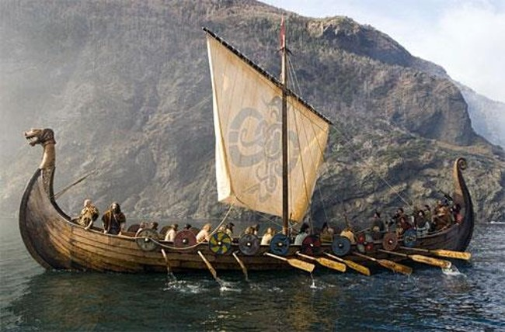
VIKINZI

Slide 2
RANA ISTORIJA VIKINGA
Rana plemena koja su živela u Skandinaviji, današnja nauka poznaje kao Gote. Živeli su u južnom delu danasnje Švedske.
U 6. veku pišu istoričari JORDANES i PROKOPIJE da u Skandinaviji živi mnoštvo plemena koja imaju svog vladara(princepsa). To su u stvari male kneževine. Zbog migracija tadašnjih naroda, došlo je do nastanka današnjih naroda: Švedjana, Danaca i Norvežana koji su sredinom 6. veka zauzeli svoje današnje prostore.
Prvi vladar koji je ujedinio Norvežane u 9. veku je Harald Lepokosi. Nakon njegove smrti 933. godine raspala se centralna vlast. Tek u 11. veku je ponovo to uradio i doneo hrišćanstvo u Norvešku Olaf Sveti.

Slide 3
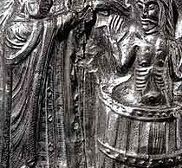
DANSKA
Početkom 9. veka dolazi i do ujedinjenja DANSKE koja doživljava procvat i uspon u doba Haralda Plavozubog(950-986) i Knuta Velikog(1016-1035), kad je pod danskom vlašću bila i trećina Engleske i južni deo Švedske .

Slide 4
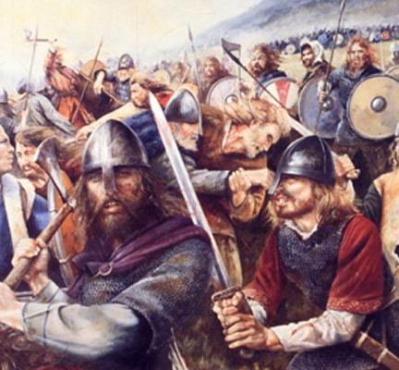
ŠVEDSKA
I Švedska je takodje bila podeljena na male kneževine. U to doba se posebno isticao plemenski savez UPSALI. Zbog velike gladi i siromaštva, Švedjani su slali ratne brodove u kradju drugih plemena.

Slide 5
POHODI
Varvari su se podelili u dve grupe. Jedni su krenuli na zapad prema Francuskoj, Severnoj Nemačkoj i Engleskoj. Dok su drugi krenuli na istok uzvodno rekama i zašli duboko u slovenske zemlje sve do Kijeva pod imenom Varjazi. Tako su napadali Flandriju, Franačku Galiju, Friziju i sve do Akvitanije i Španije.
Osvajaju Sevilju 845. godine, pljačkaju Pariz, a 859 osvajaju Gibraltar i pljackaju obale Mediterana sve do Sicilije i južne Italije. Evropljani su tad proživljavali težak period. Gubili su mnogo ljudi i u ratu i varvari sa severa su ih odvodili u ropstvo. Takodje su bili i dosta pokradeni. Tada nije bilo nikakve vojske moćnije od Vikinga, sem Vizantije. Nju su vešto i lukavo izbegavali i sa njom sklapali trgovačke poslove, tako da im Vizantija nije smetala u daljim planovima. Tokom putovanja, Vikinzi su poprimili razne vere što se ističe i u umetnosti.

Slide 6
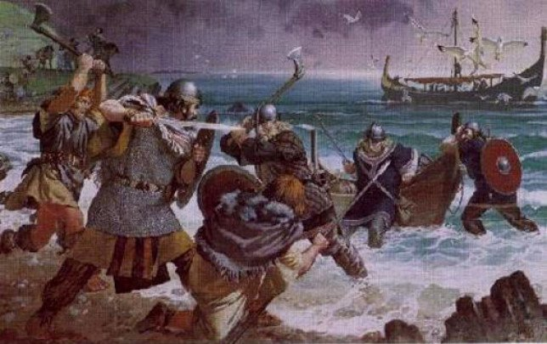

Slide 7
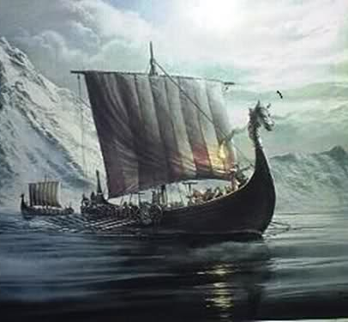
VIKINŠKI BRODOVI
DUŽINA LADJE:77stopa 11 palaca
DUŽINA KOBILICE:65 stopa
DUBINA LADJE:5 stopa 9 palaca
ŠIRINA LADJE:16 stopa 7 palaca

Slide 8
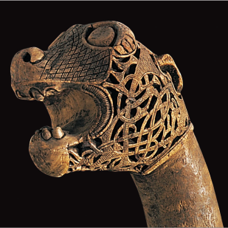
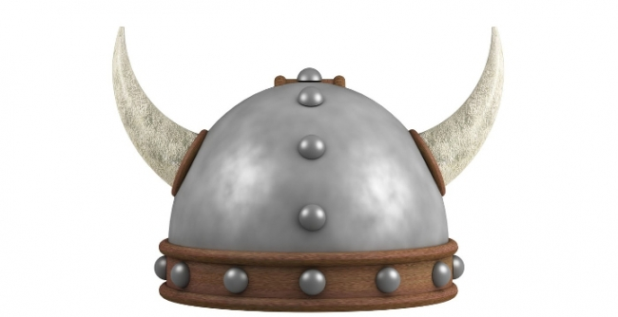
VIKINŠKA UMETNOST

Slide 9
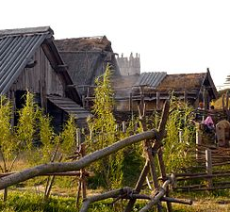
VIKINŠKA UMETNOST
Voleli su i cenili rezbarenje drveta i metala. Pravili su razne i oblike i statue od drveta. Kuće su im bile od drveta i poneke sa malo kamena. Svidjale su im se šarene i jake boje. I takvim bojama bi im bila odeća, pa i gradjavine.

Slide 10
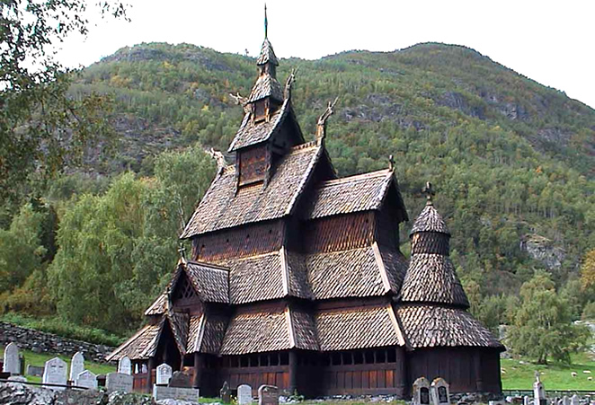
DREVNA CRKVA U BORGUNDU

Slide 11
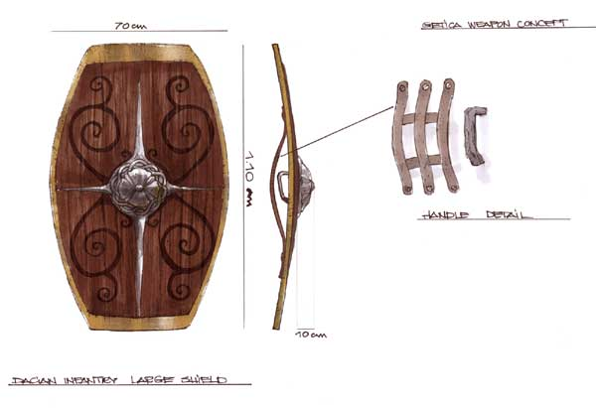
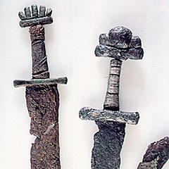
ORUŽJE

Slide 12
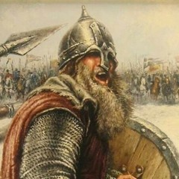
VIKINŠKI RATNIK

Slide 13
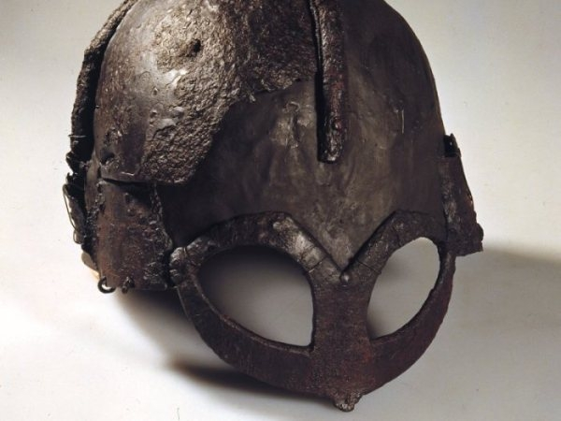
KRAJ!!!

